Slide 1
主动安全功能列表
功能 | Luna |  |  |  | Astra
 | 1V | 1V2R | 1V5R | 5V5R12USS | 11V3R12USS
AEB 自动紧急制动/FCW 前方碰撞预警 | √ | √ | √ | √ | √
LDW 车道偏离预警/LKA 车道保持辅助/ELK 紧急车道保持 | √ | √ | √ | √ | √
TLR 交通信号灯识别 | √ | √ | √ | √ | √
SAS 车速辅助系统 | √ | √ | √ | √ | √
IHC 智能大灯控制/ADB 自适应远光灯 | √ | √ | √ | √ | √
RCW 后方碰撞预警/RCTA 后方横向交通预警 |  | √ | √ | √ | √
BSD 盲区监测/LCA 变道辅助 |  | √ | √ | √ | √
DOW 车门开启预警 |  | √ | √ | √ | √
ESA 紧急转向辅助/AES 自动紧急转向 |  |  | √ | √ | √
PMA 防油门误踩 | C | C | C | √ | √
MEB 低速自动紧急制动 |  |  |  | √ | √
说明：√是可以实现，O是可选，C是需要融合其他传感器
Horizon Continental Technology Shanghai Co., Ltd - Confidential Information Under NDA

Slide 2
AEB功能支持的非标准场景
场景 | 场景参数 | 预期行为
弯道鬼探头 | 目标物：成人/儿童 弯道半径：100~500m 目标速度范围：5kph 自车速度范围：(4,70] kph | 自车在50kph以下需避撞 自车在(50~70] kph速度范围内能及时触发FCW报警，并产生不低于40的速度降
横向侧卧行人 | 目标物：横向侧卧人 目标速度范围：0kph 自车速度范围：(4,135] kph | 自车在(5~90] kph速度范围内对目标触发AEB避免碰撞 自车在(95~135]kph速度范围内能及时报警，并产生不低于80的速度降
两轮车远端横穿 | 目标物：自行车、电动车、摩托车、三轮车 目标速度范围：自行车0~20km/h、电动车0~25km/h、摩托车0~70km/h 自车速度范围：(4,135] kph 碰撞点：0%~100% 遮挡物：包括但不限于乘用车、墙体、大巴、VAN、货车等 | 自车在(4,135] kph速度范围内均能对目标物触发AEB避免或减缓碰撞 自车在90kph以下需避撞
两轮车直行转横穿 |  | 自车在(4,135] kph速度范围内均能对目标物触发AEB避免或减缓碰撞 自车在80kph以下需避撞
转弯车辆CCFtap | 左转弯遇到对向右中央隔离带遮挡 目标速度范围：20~60km/h 自车速度范围：(10,30] kph 碰撞点：50% | 自车在(10,30] kph速度范围内均能对目标物触发AEB避免或减缓碰撞
大型静止动物 | 目标物：牛、马、羊、麋鹿、袋鼠 目标速度范围：0-20km/h 自车速度范围：4-135km/h 自车转向：直行 碰撞点：0-100% | 自车在(4,135] kph速度范围内均能对目标物触发AEB避免或减缓碰撞 自车对纵向目标90kph以下需避撞，横穿目标60kph以下需避撞
Notes:
激光雷达能够做到的场景暂时没有评估

Slide 3
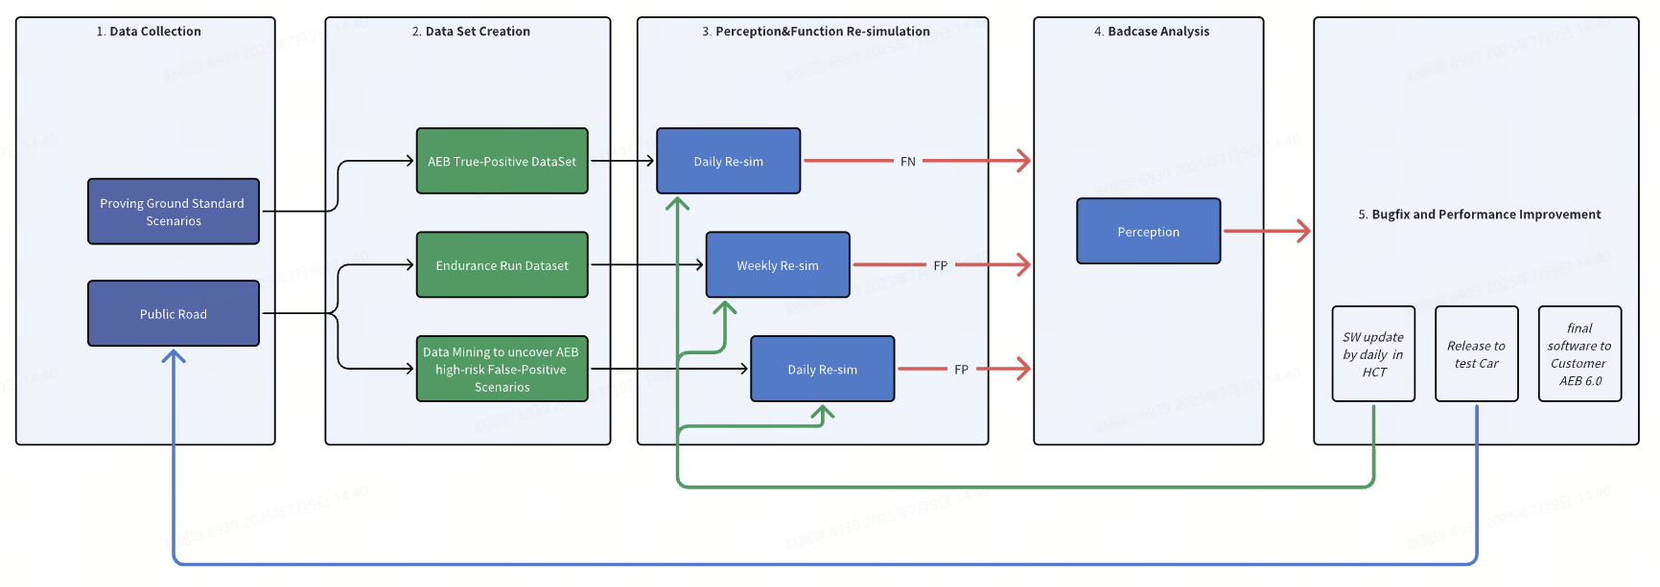
AEB误触发率
通过大里程数据回灌链路保障AEB误触发率

Slide 4
AES功能介绍
类型 | 场景 | 场景参数 | 预期行为
车辆 | 前车静止/低速 | 自车速度范围：(30,135] kph | 车辆与目标有碰撞风险时预测使用AEB全力制动无法刹停避撞，且一边有足够的安全空间，满足触发条件时紧急转向避让目标，避免碰撞 避让过程中如有二次碰撞风险需触发AEB避免二次事故 重叠率很好时，直接进行转向
 | 前车Cut in | 自车速度范围：(30,135] kph | 车辆与目标有碰撞风险时预测使用AEB全力制动无法刹停避撞，且一边有足够的安全空间，满足触发条件时紧急转向避让目标，避免碰撞 避让过程中如有二次碰撞风险需触发AEB避免二次事故
 | 前车Cut Out出现被遮挡车辆 | 被遮挡目标车速度范围：(50,70] kph 自车速度范围：(70,90] kph
 | 相邻车道对向/同向目标车辆偏离 | 自车速度范围：(30,135] kph
行人 | 行驶路径有静止/纵向移动行人 行驶路径有横穿行人 | 目标物：大人、小孩、不同着装、打伞、蹲着、玩滑板的、推婴儿车、坐轮椅等 目标速度：3-6kph 自车速度范围：(30,135] kph
两轮车 | 行驶路径有纵向移动两轮车 | 目标物：自行车、电动车、摩托车等 目标速度：10-30kph 自车速度范围：(30,135] kph

Slide 5
AES功能亮点
 | HCT | 友商一 | 友商二 | 友商三
目标物 | 车辆和VRU | 车辆和VRU | 车辆 | 车辆和VRU
自车速度 | 30-135kph | 60-130kph | 80-130kph | 40-130kph
支持场景 | 静止车/低速车、Cut In/Out、相邻车道偏离、横穿应对 | 静止车、Cut In/Out、横穿应对 | 静止车、Cut In/Out | 静止车、Cut In/Out、横穿/斜穿应对
避让行为 | 同时避让+减速，控制偏移距离，支持连续AES，避免二次碰撞 | 同时避让+减速，控制偏移距离，避让后不要求车道居中 | 先避让，避让完成后减速，高速避让后有超调问题 | 同时避让+减速，避让后选择一条车道居中
误触发指标 | 1次/100万km | 1次/100万km | 1次/数十万km | 1次/100万km

Slide 6
Astra主动安全功能量产时间表
 | 2025年10月 | 2026年Q1 | 2026年Q2
法规项 | CIASI-2023 G+ IVISTA-2023 G C-NCAP 2024 五星+ E-NCAP2023 五星 | 组合辅助驾驶 | E-NCAP2026-2028五星
前向主动安全 | AEB/FCW/MEB TLR/SAS IHC/ADB | AEB正/误触发扩展车辆/行人/骑行人/锥桶/防撞桶/水马 PMA | AEB正/误触发扩展通用障碍物/雨雪/雾天
侧向主动安全 | LDW/LKA/ELK BSD/LCA/DOW | ESA/AES 车辆/行人/骑行人 | ESA/AES 通用障碍物
后向主动安全 | RCW/RCTA | - | -

Slide 7
Luna主动安全功能量产时间表
 | 2025年Q2 | 2025年Q4 | 2026年Q2 | 2026年Q3
法规项 | CIASI-2023 G+ IVISTA-2023 G C-NCAP 2024 五星+ E-NCAP2023 五星 | - | E-NCAP2026-2028五星 | 组合辅助驾驶
前向主动安全 | AEB/FCW/MEB TLR/SAS IHC/ADB | - | AEB正/误触发扩展车辆/行人/骑行人/锥桶/防撞桶/水马 PMA | AEB正/误触发扩展通用障碍物/雨雪/雾天 MEB
侧向主动安全 | LDW/LKA/ELK | BSD/LCA/DOW | ESA/AES 车辆/行人/骑行人 | ESA/AES 通用障碍物
后向主动安全 | - | RCW/RCTA | - | -

